Slide 1
CHƯƠNG IV
ĐẤT NƯỚC DƯỚI THỜI CÁC VƯƠNG TRIỀU
NGÔ – ĐINH -TIỀN LÊ (939 – 1009)
TIẾT 22 - BÀI 9
ĐẤT NƯỚC BUỔI ĐẦU ĐỘC LẬP (939 – 967)

Slide 2
BÀI 9
ĐẤT NƯỚC BUỔI ĐẦU ĐỘC LẬP 939 - 967
NỘI DUNG
BÀI HỌC
1. Ngô Quyền dựng nền độc lập
2. Công cuộc thống nhất đất nước của Đinh Bộ Lĩnh và sự thành lập của nhà

Slide 3


1. Ngô Quyền dựng nền độc lập
Nêu những việc làm của Ngô Quyền sau chiến thắng Bạch Đằng?
Năm 939, Ngô Quyền bỏ chức tiết độ sứ, xưng vương, chọn Cổ Loa (Hà Nội) làm kinh đô.

Slide 4
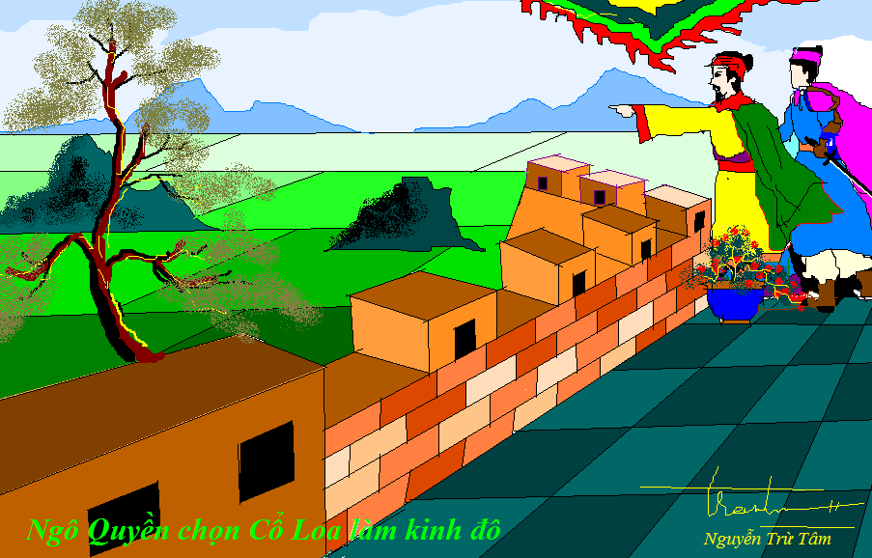
1. Nước ta dưới thời Ngô

Slide 5
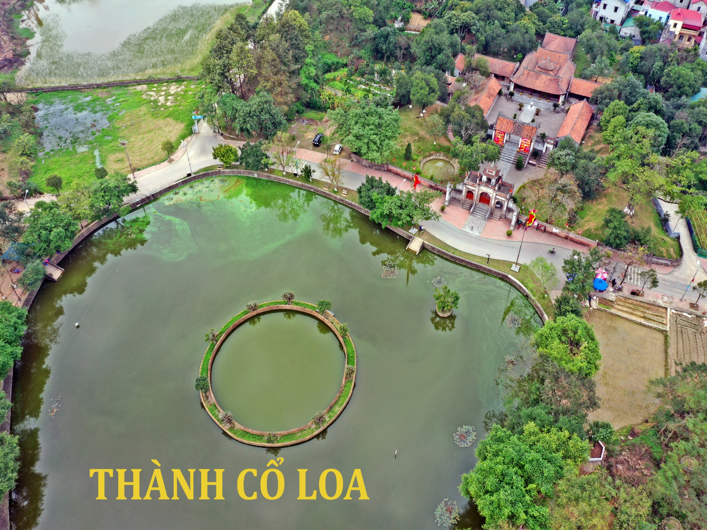

Slide 6
Những việc làm trên của Ngô Quyền có ý nghĩa gì?

Slide 7
- Chấm dứt sự thống trị của phong kiến phương Bắc, giữ vững độc lập chủ quyền.
- Mở ra một thời kì mới trong lịch sử dân tộc: “thời kì độc lập tự chủ, xây dựng và bảo vệ đất nước”
- Đặt nền móng cho nhà nước quân chủ đầu tiên và nền độc lập, tự chủ thực sự, lâu dài của dân tộc.

Slide 8
Sau khi lên ngôi vua, Ngô Quyền đã tổ chức bộ máy nhà nước như thế nào?

Slide 9
- Bộ máy nhà nước:
+ Ở trung ương: Chính quyền mới được thiết lập do vua là người đứng đầu, có quyền quyết định mọi việc. Dưới có các quan văn, võ phụ trách từng công việc.
+ Ở địa phương: vua giao các tướng lĩnh trấn giữ các châu quan trọng.
- Đất nước yên bình, văn hóa dân tộc được khôi phục
=> nền độc lập dân tộc được khẳng định, tạo ra nền tảng căn bản cho công cuộc phát triển đất nước sau này.

Slide 10
START
03:00
02:59
02:58
02:57
02:56
02:55
02:54
02:53
02:52
02:51
02:50
02:49
02:48
02:47
02:46
02:45
02:44
02:43
02:42
02:41
02:40
02:39
02:38
02:37
02:36
02:35
02:34
02:33
02:32
02:31
02:30
02:29
02:28
02:27
02:26
02:25
02:24
02:23
02:22
02:21
02:20
02:19
02:18
02:17
02:16
02:15
02:14
02:13
02:12
02:11
02:10
02:09
02:08
02:07
02:06
02:05
02:04
02:03
02:02
02:01
02:00
01:59
01:58
01:57
01:56
01:55
01:54
01:53
01:52
01:51
01:50
01:49
01:48
01:47
01:46
01:45
01:44
01:43
01:42
01:41
01:40
01:39
01:38
01:37
01:36
01:35
01:34
01:33
01:32
01:31
01:30
01:29
01:28
01:27
01:26
01:25
01:24
01:23
01:22
01:21
01:20
01:19
01:18
01:17
01:16
01:15
01:14
01:13
01:12
01:11
01:10
01:09
01:08
01:07
01:06
01:05
01:04
01:03
01:02
01:01
01:00
00:59
00:58
00:57
00:56
00:55
00:54
00:53
00:52
00:51
00:50
00:49
00:48
00:47
00:46
00:45
00:44
00:43
00:42
00:41
00:40
00:39
00:38
00:37
00:36
00:35
00:34
00:33
00:32
00:31
00:30
00:29
00:28
00:27
00:26
00:25
00:24
00:23
00:22
00:21
00:20
00:19
00:18
00:17
00:16
00:15
00:14
00:13
00:12
00:11
00:10
00:09
00:08
00:07
00:06
00:05
00:04
00:03
00:02
00:01
00:00
Dựa vào SGK, em hãy vẽ sơ đồ tổ chức nhà nước thời Ngô

Slide 11
Sơ đồ bộ máy nhà nước thời Ngô
Vua
Trung
ương
Quan văn
Quan võ
Địa phương
Thứ sử các Châu (Châu Hoan, Châu Phong,…)

Slide 12
2. Công cuộc thống nhất đất nước của Đinh Bộ Lĩnh và sự thành lập của nhà Đinh

Slide 13
H.Tình hình nước ta sau khi Ngô Quyền mất:
- Chính quyền nhà Ngô suy yếu nhanh chóng.
- Các thế lực hào trưởng địa phương nổi lên, mỗi người chiếm cứ một vùng.
- Đến năm 965, chính quyền nhà Ngô tan rã, đất nước lâm vào tình trạng cát cứ của 12 sứ quân.

Slide 14
a. Tình trạng loạn 12 sứ quân
- Năm 944, Ngô Quyền mất, chính quyền nhà Ngô suy yếu nhanh chóng. Nhân cơ hội đó, các thế lực hào trưởng địa phương nổi lên, mỗi người chiếm cứ một vùng.
- Đến năm 965, chính quyền nhà Ngô tan rã, đất nước lâm vào tình trạng cát cứ của 12 sứ quân.

Slide 15
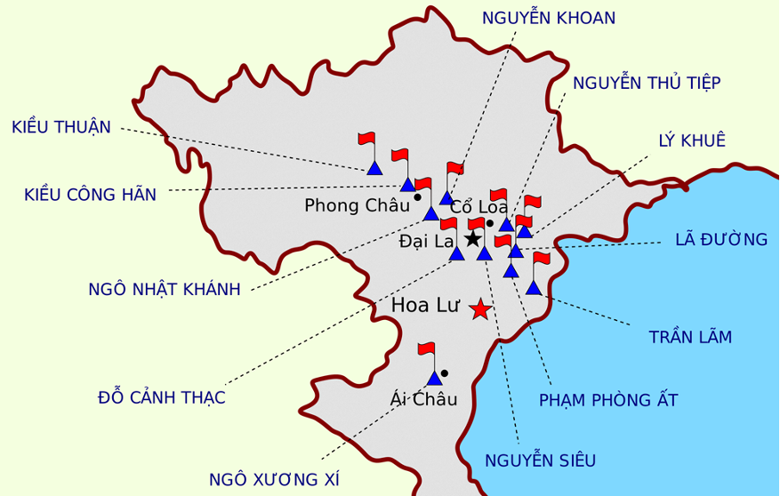

Slide 16
Trong hoàn cảnh đó, tại đất Hoa Lư (Ninh Bình) xuất hiện nhân vật Đinh Bộ Lĩnh.
H. Em hãy nêu hiểu biết về Đinh Bộ Lĩnh?

Slide 17
H. Đinh Bộ Lĩnh đã dẹp loạn 12 sứ quân
như thế nào?

Slide 18
Công cuộc thống nhất đất nước và thành lập nhà Đinh của Đinh Bộ Lĩnh:
- Trong khoảng thời gian từ năm 945 đến năm 950, Đinh Bộ Lĩnh đã toàn quyền làm chủ vùng đất Hoa Lư và khu vực xung quanh
- Năm 951, với tài năng của mình, Đinh Bộ Lĩnh đánh đâu thắng đó, được tôn là Vạn Thắng Vương.
- Bằng các biện pháp chính trị mềm dẻo - liên kết, hàng phục kết hợp với biện pháp quân sự cứng rắn - chinh phạt, Đinh Bộ Lĩnh đã lần lượt dẹp yên các sứ quân, chấm dứt cuộc “nội loạn”, thu non sông về một mối vào cuối năm 967.
- Năm 968 Đinh Bộ Lĩnh trở thành vị hoàng đế đầu tiên của Việt Nam, nhà Đinh được thành lập.

Slide 19
Vì sao Đinh Bộ Lĩnh dẹp lọan được12 sứ quân?
Ông được nhân dân ủng hộ, giúp đỡ.
Ông là người có tài.
Ông biết cách liên kết hoặc chiêu dụ một số sứ quân như Trần Lãm, Phạm Bạch Hổ.

Slide 20
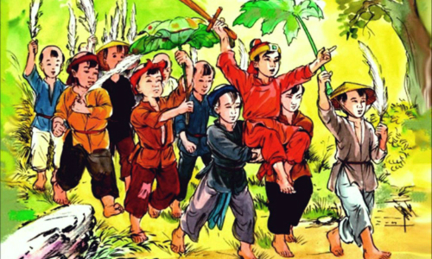
b. Sự thành lập nhà Đinh
- Trong 2 năm (966 - 967), bằng các biện pháp vừa mềm dẻo vừa cứng rắn, Đinh Bộ Lĩnh lần lượt dẹp yên các sứ quân, chấm dứt tình trạng cát cứ, thống nhất đất nước.
- Sau khi thống nhất đất nước, Đinh Bộ Lĩnh lên ngôi hoàng đế, lập ra nhà Đinh.

Slide 21
Đinh Bộ Lĩnh đã đặt quốc hiệu là Đại Cồ Việt, đóng đô ở Hoa Lư. Ông cho xây dựng cung điện, đặt triều nghi.

Slide 22
Công lao của Ngô Quyền: ……………………
Công lao của Đinh Bộ Lĩnh: …………………
Nêu công lao của Ngô Quyền và Đinh Bộ Lĩnh đối với nước ta buổi đầu độc lập?

Slide 23
Công lao của Ngô Quyền: Chấm dứt thời kì Bắc thuộc hơn 1000 năm, đặt nền móng xây dựng chính quyền độc lập và khẳng định chủ quyền của dân tộc.
Đinh Bộ Lĩnh là người có công chấm dứt tình trạng cát cứ “Loạn 12 sứ quân” đưa đất nước trở lại bình yên, thống nhất.
Nêu công lao của Ngô Quyền và Đinh Bộ Lĩnh đối với nước ta buổi đầu độc lập?

Slide 25
Công lao của Ngô Quyền trong buổi đầu độc lập:
- Chấm dứt thời kỳ đô hộ của phong kiến phương Bắc.
- Ngô Quyền đã chọn Cổ Loa làm kinh đô của đất nước. Tận dụng những thành quả của quá khứ và giảm thiểu thời gian, công sức đầu tư xây dựng một kinh thành mới, mà còn thể hiện một tinh thần nối lại quốc thống xưa.
- Ngô Quyền xưng Vương, chế định triều nghi, phẩm phục, đặt các chức quan cai trị từ trung ương đến địa phương đã khẳng định nền độc lập chủ quyền của dân tộc, đặt cơ sở cho các nhà nước quân chủ sau này.

Slide 26
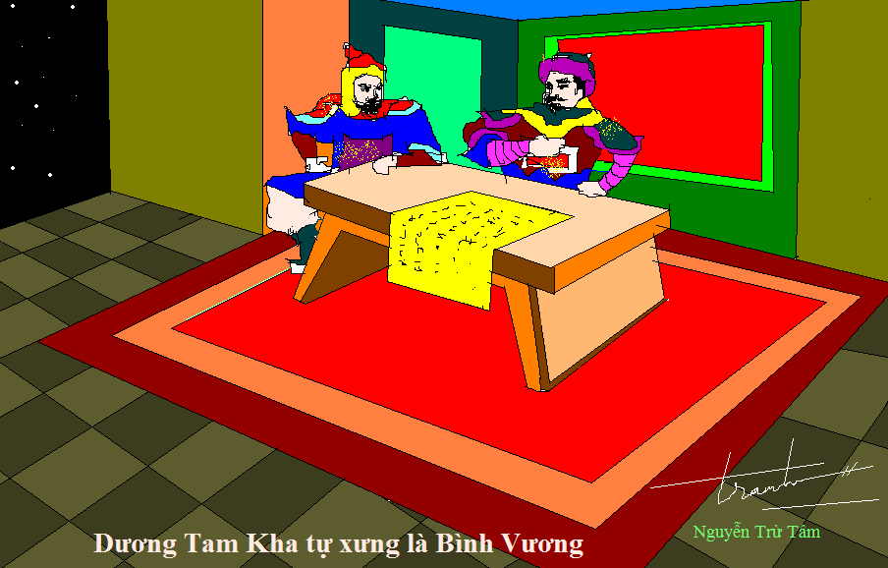
2. Công cuộc thống nhất đất nước của Đinh Bộ Lĩnh và sự thành lập của nhà Đinh

Slide 27
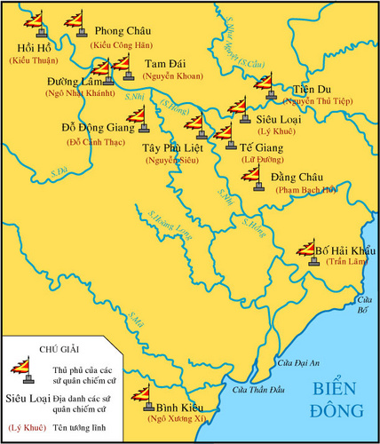
Hình 1 Lược đồ cát cứ 12 sứ quân

Slide 28
2. Công cuộc thống nhất đất nước của Đinh Bộ Lĩnh và sự thành lập của nhà Đinh
Đinh Bộ Lĩnh đã dẹp loạn 12 sứ quân như thế nào?
- Đinh Bộ Lĩnh lập căn cứ ở Hoa Lư, liên kết một số sứ quân, cùng nhân dân dẹp loạn.
- Năm 967, Đinh Bộ Lĩnh thống nhất đất nước

Slide 29
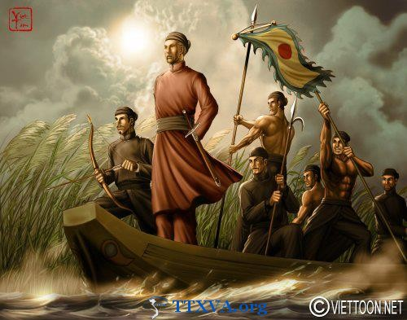
- Đinh Bộ Lĩnh dựng căn cứ ở Hoa Lư.
- Tổ chức lực lượng, rèn vũ khí.

Slide 30
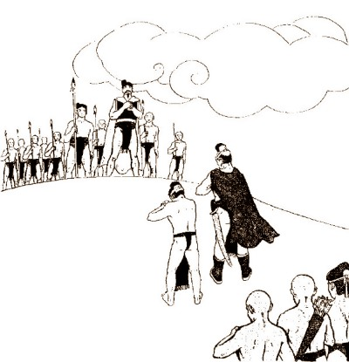
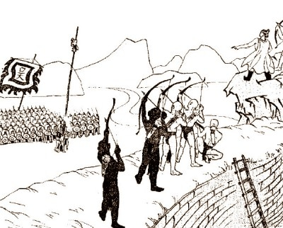
Đinh Bộ Lĩnh liên kết với sứ quân Trần Lãm,
chiêu dụ sứ quân Phạm Bạch Hổ

Slide 31
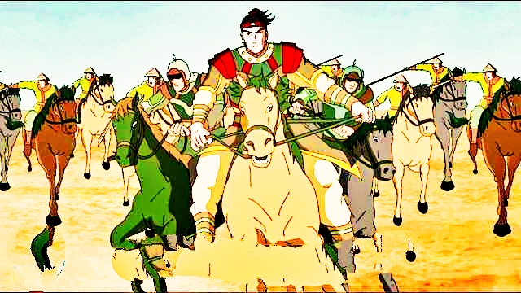
- Tiến đánh các sứ quân khác. Chấm dứt tình trạng cát cứ.
- Năm 967, đất nước bình yên, thống nhất

Slide 32
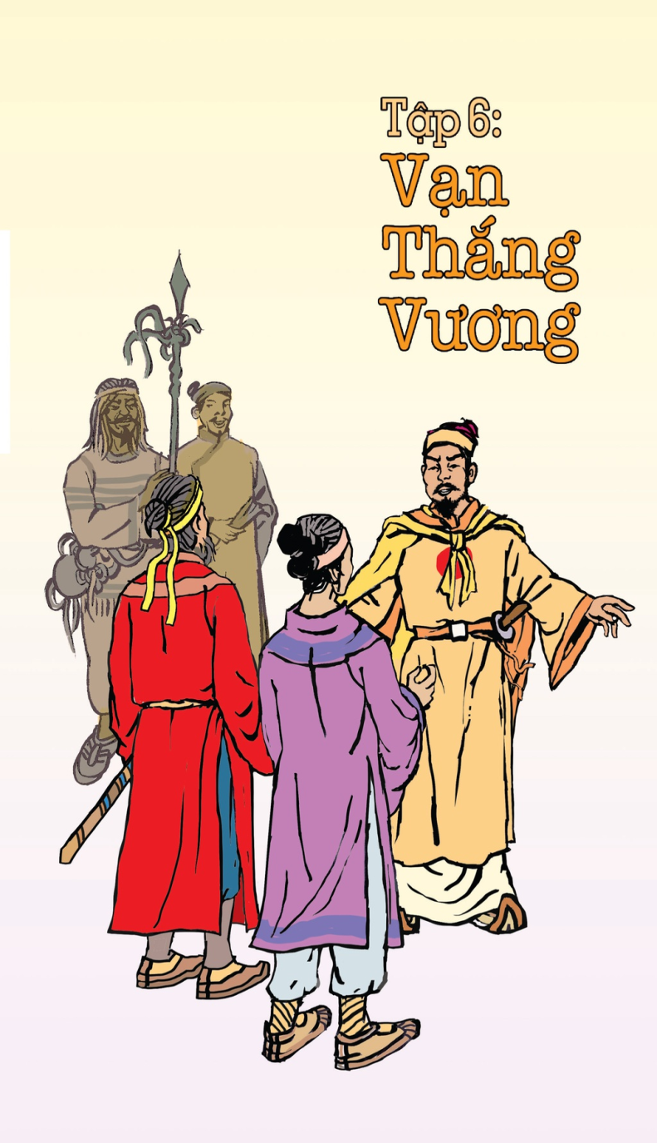
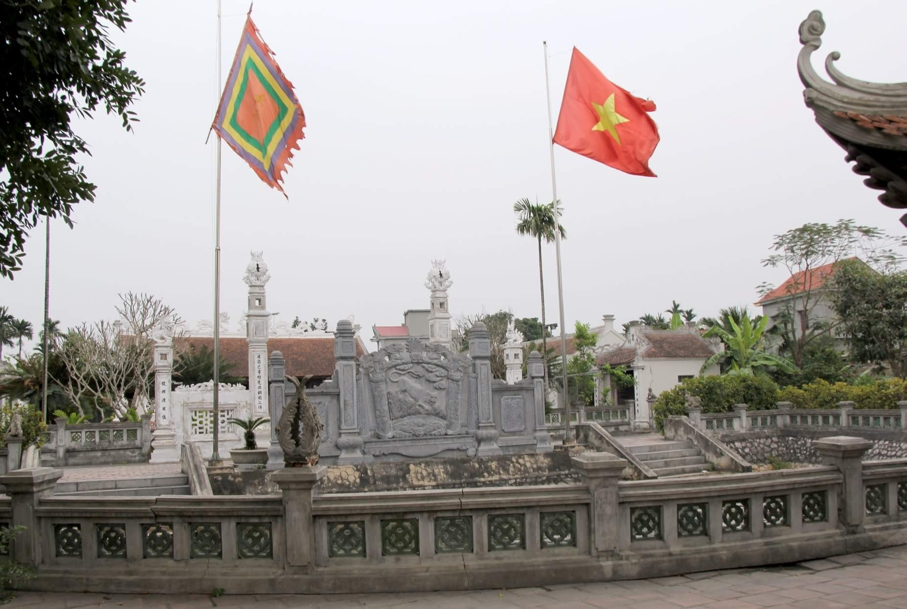
Đinh Bộ Lĩnh được phong làm Vạn Thắng Vương

Slide 33

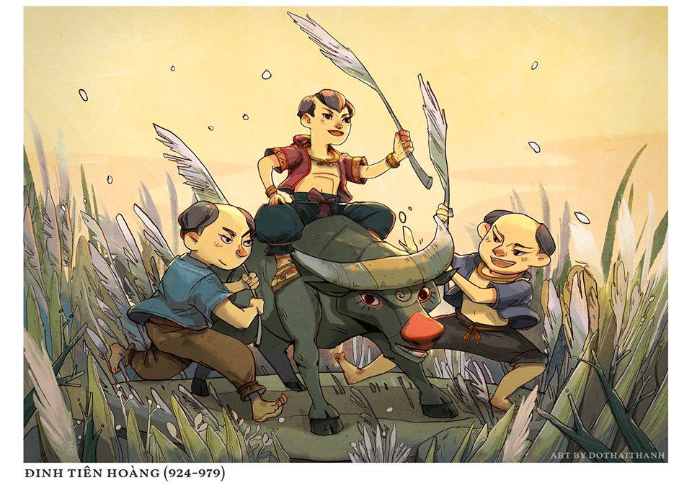
“Bé thì chăn nghé, chăn trâu
Trận bày đã lấy bông lau làm cờ
Lớn lên xây dựng cơ đồ,
Mười hai sứ tướng bấy giờ đều thua”

Slide 34
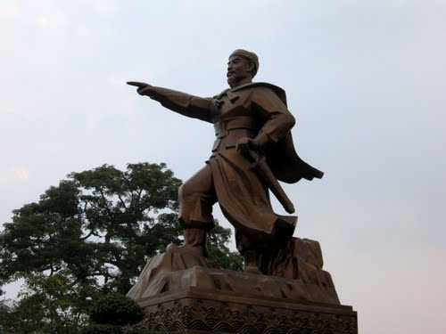
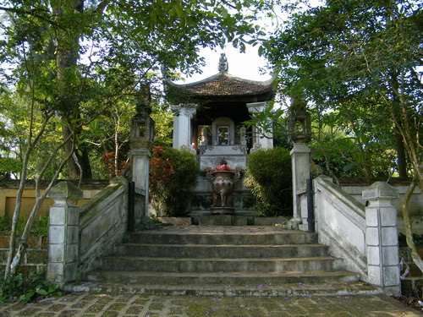
Lăng Ngô Quyền, xã Đường Lâm, thị xã Sơn Tây, Hà Nội
Tượng đài Ngô Quyền

Slide 35
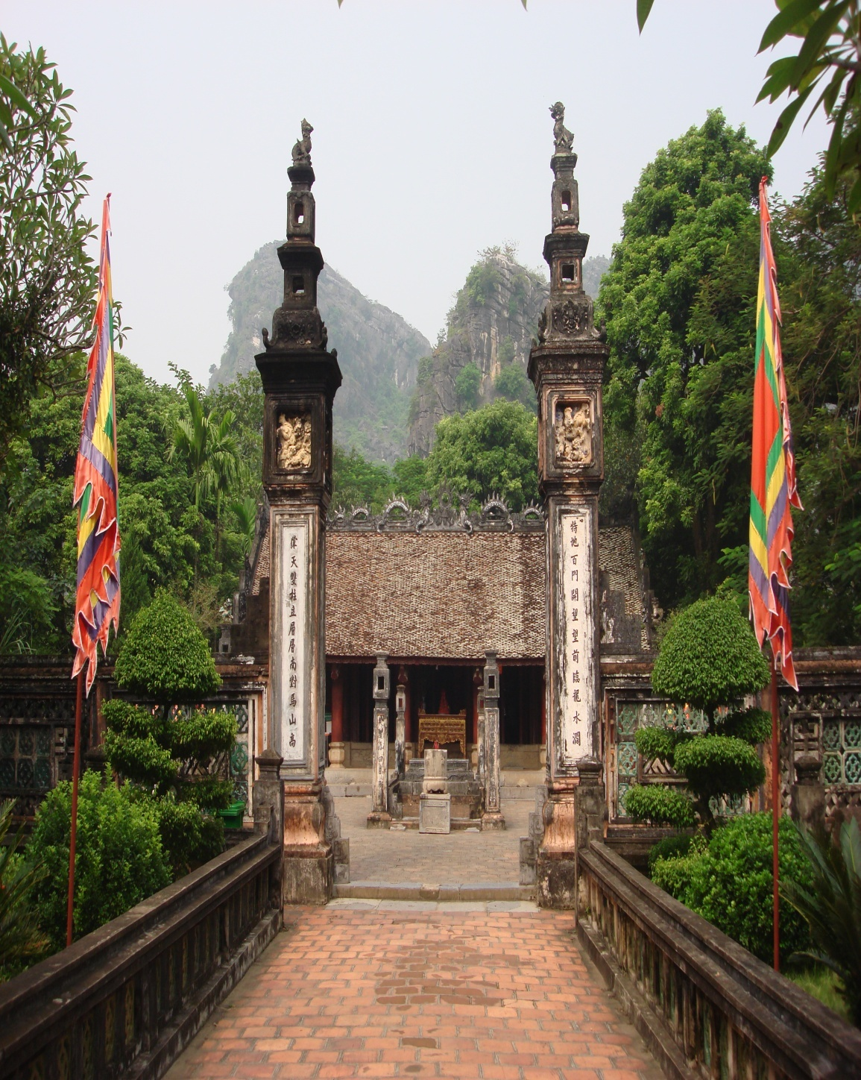
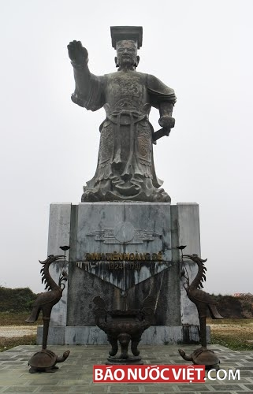
Đền thờ vua Đinh ( Ninh Bình)
Tượng đài Đinh Tiên Hoàng Đế

Slide 36
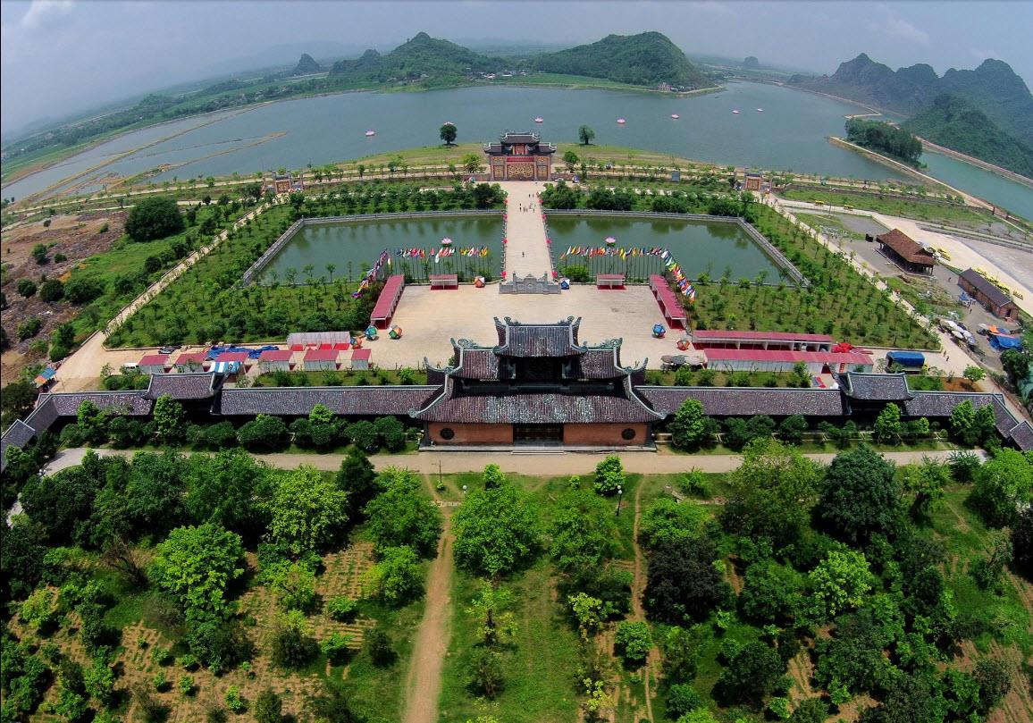
Toàn cảnh Hoa Lư

Slide 37
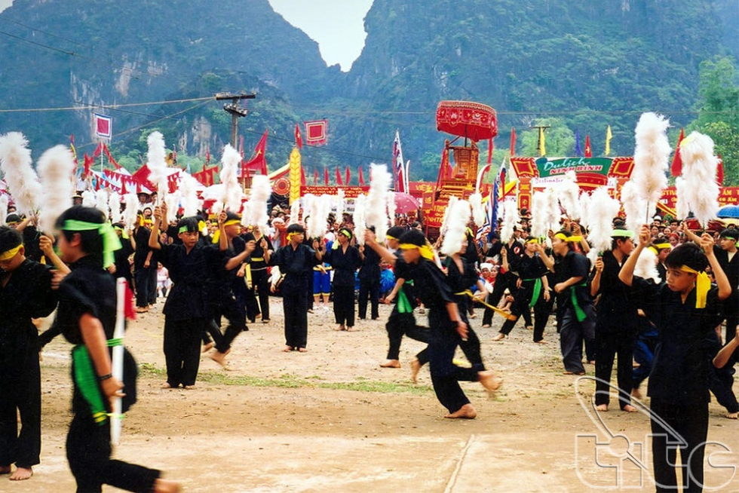
Lễ hội Cố đô Hoa Lư (Lễ hội Cờ lau) thường diễn ra vào ngày mồng tám đến hết ngày mồng mười tháng ba âm lịch hàng năm.
Ngoài phần lễ (rước, tế, lễ...) còn có phần hội (diễn xướng, trò chơi như đu quay, đấu vật…).
Đặc biệt trong lễ hội còn có một hội tiết độc đáo đó là “ Hội cờ lau” hay “ Tập trận cờ lau” gợi nhớ về thời niên thiếu của vua Đinh…
Diễn xướng tập trận cờ lau

Slide 38
LUYỆN TẬP
Em hãy chọn câu trả lời đúng nhất
Câu 1: Kinh đô nước ta thời nhà Ngô đóng ở:
Cổ Loa (Hà Nội) C. Thiên Trường (Nam Định)
Hoa Lư (Ninh Bình) D. Bạch Hạc ( Phú Thọ)
Câu 2: Ngô Quyền lên ngôi vua vào năm nào?
905 C. 939
938 D. 983

Slide 39
Câu 3: Bộ máy nhà nước thời Ngô, ở các địa phương do ai đứng đầu?
Vua C. Các quan võ
Các quan văn D. Các quan Thứ sử
Câu 4: Thời nhà Ngô giúp việc cho vua được gọi là gì?
Quan văn, nô tì C. Quan võ, nô lệ
Quan văn, quan võ D. Quan võ, gia nhân
Câu 5: Công lao to lớn của Ngô Quyền là
A. đặt nền móng xây dựng chính quyền độc lập
B. thống nhất toàn vẹn lãnh thổ.
C. chấm dứt loạn 2 sứ quân.
D. đánh tan quân xâm lược.

Slide 40
Câu 6: Ai là người có công dẹp “ Loạn 12 sứ quân”
Ngô Quyền C. Lý Công Uẩn
B. Lê Hoàn D. Đinh Bộ Lĩnh
Câu 7: Đinh Bộ Lĩnh được nhân dân tôn xưng là:
A. Vạn Thắng Vương C. Bình Định Vương
B. Bắc Bình Vương D. Bố Cái Đại Vương
Câu 8: Công lao to lớn đầu tiên của Đinh Bộ Lĩnh đới với lịch sử dân tộc là gì?
Chấm dứt ách thống trị của phương Bắc, thiết lập nền độc lập.
Dẹp loạn 12 sứ quân, thống nhất đất nước.
Củng cố vững chắc nhà nước trung ương tập quyền.
Thiết lập quan hệ bang giao hòa hiếu với Trung Hoa.

Slide 41
Có ý kiến cho rằng Ngô Quyền quyết định về đóng đô ở Cổ Loa là để tiếp nối truyền thống cha ông? Em có đồng ý với ý kiến đó không? Vì sao?

Slide 42
- Với việc Ngô Vương đóng đô ở Cổ Loa, vùng đất Hà Nội đã khôi phục vị trí trung tâm chính trị của đất nước trong buổi đầu phục hưng độc lập sau hơn nghìn năm Bắc thuộc.
- Ngô Quyền cũng muốn khẳng định việc trở về với cội nguồn của dân tộc, tỏ rõ ý nguyện tiếp tục sự nghiệp dựng nước và giữ nước thời Văn Lang - Âu Lạc, chính thức cắt hẳn sự ảnh hưởng của triều đình phương Bắc.
Có ý kiến cho rằng Ngô Quyền quyết định về đóng đô ở Cổ Loa là để tiếp nối truyền thống cha ông? Em có đồng ý với ý kiến đó không? Vì sao?

Slide 43
HOẠT ĐỘNG VẬN DỤNG
Hãy chọn và giới thiệu một nhân vật lịch sử đã có công dựng nước hoặc giữ nước thời Ngô và thời Đinh. Điều gì khiến em khâm phục, muốn học tập hoặc noi gương nhân vật đó?

Slide 44
2. Công cuộc thống nhất đất nước của Đinh Bộ Lĩnh và sự thành lập của nhà Đinh
Thảo luận nhóm 4 phút
Nhóm 1 + 2 + 3: Nêu nguyên nhân loạn 12 sứ quân?
Nhóm 4 + 5 + 6: Nêu hậu quả của tình trạng loạn 12 sứ quân?

Slide 45
HƯỚNG DẪN VỀ NHÀ:
- Học bài theo câu hỏi cuối SGK.
- Làm bài trong vở bài tập.
Sưu tầm tranh ảnh, tư liệu về thời Đinh-Tiền Lê.
Chuẩn bị bài 10.

Slide 46


CHÀO CÁC EM, HẸN GẶP LẠI

